Slide 1
Polonia, un país a tener en cuenta en el sector de las TIC

Slide 2
Puntos fuertes de la economía polaca.
Polonia ocupa el puesto 20 en la lista de las mayores economías del mundo, el 31 en términos de población, el 47 en el ranking de PIB per cápita y el número 22 en el ranking de los líderes mundiales de exportación por habitante. Hay un gran mercado interior, un alto nivel de educación y de trabajo. La economía de Polonia se mostró fuerte ante la crisis económica mundial por el acoso a mercados europeos y mundiales

Slide 3
La creciente importancia de Polonia en la industria mundial de las TIC.
En la última década, Polonia se ha convertido en un importante productor de soluciones TIC, en parte debido a la globalización del mercado de las TIC y la externalización de la producción a Asia, México y Centroamérica, así como a Europa del Este. Por otra parte, el mercado interior polaco se caracteriza por la cada vez mayor demanda de tecnologías TIC.

Slide 4
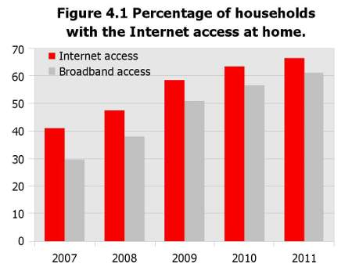
Disponibilidad de Internet.
Según el Índice de Competitividad Global, un número creciente de ciudadanos polacos - 62% - utiliza Internet al menos una vez a la semana. En los Estados Unidos la cifra es del 79%, en Corea del Sur, 84%, 90% en Suecia, en Noruega 93%. Cabe señalar que Polonia ocupa un lugar bastante alto en el ranking de ancho de banda por ciudadano (lugar trigésimo en el mundo con una calificación de 23,5 kb/s, Estados Unidos en el lugar vigésimo sexto con una calificación de 29 kb/s).

Slide 5
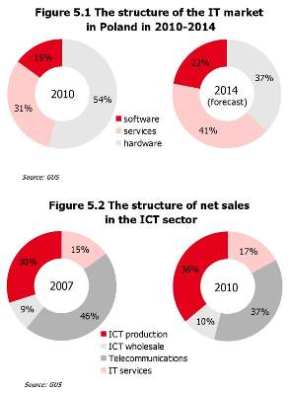
Los ingresos del sector TIC.
En 2010, las ventas netas en el sector de las TIC ascendieron a 30.000 millones de Euros. Los ingresos netos por ventas del sector TIC aumentaron en 2007-2011 en más de 6.000 millones de Euros (26%). A pesar de algunos descensos registrados en 2008 (la mayor en TIC) y 2009 (al por mayor y telecomunicaciones), el valor de las ventas netas a finales de 2010 fue más alta en cada uno de los grupos indicados de las entidades en comparación con 2007.

Slide 6
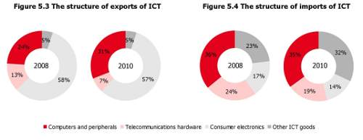
El empleo en el sector de las TIC.
En el periodo analizado, el número de empleados en el sector de las TIC está aumentando constantemente. En 2010, ascendió a 162.000 personas y un 8% más que en 2007. El empleo en los servicios de las TIC representan más de dos tercios de todos los empleados en el sector de las TIC y su número aumentó en 2011 un 14%, comparándolo con 2007, mientras que la producción de las TIC registró un descenso del 3%.

Slide 7
Exportación TIC.
El papel de la industria de las TIC en la exportación está creciendo. El ingreso neto de la venta de la totalidad del sector TIC aumentó en el período 2007-2010 de casi 2.400 millones de Euros (40%), de los cuales más de 1,9 millones de Euros en la manufactura y los servicios (38%) y 0,6 millones de Euros (aproximadamente el 51% ), respectivamente

